Slide 1
Загрязнение воздушного бассейна
Подготовил Суражев кирилл, студент 4 курса 2 группы

Slide 2
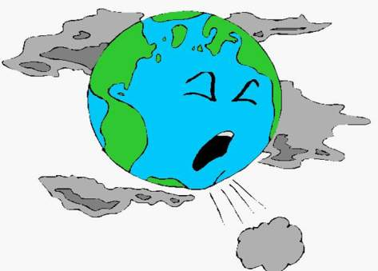
Загрязнение атмосферы – глобальная экологическая проблема

Slide 3
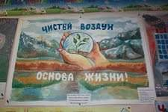
Атмосферный воздух - один из важнейших жизнеобеспечивающих природных компонентов на Земле - представляет собой смесь газов и аэрозолей приземной части атмосферы, сложившуюся в ходе эволюции планеты, деятельности человека и находящуюся вне пределов жилых, производственных и иных помещений. Последние полученные обобщения подтвердили чрезвычайную значимость атмосферы в функционировании биосферы и высокую ее чувствительность к различного рода загрязнениям. Именно загрязнения приземного слоя атмосферы - это самый мощный, постоянно действующий фактор воздействия на растения, животных, микроорганизмы; на все трофические цепи и уровни; на качество жизни человека; на устойчивое функционирование экосистем и биосферы в целом.

Slide 4
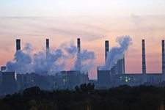
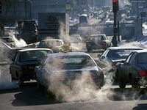
Загрязнение атмосферы - это привнесение в атмосферу или образование в ней физико-химических соединений, агентов или веществ, обусловленное как природными, так и антропогенными факторами

Slide 5
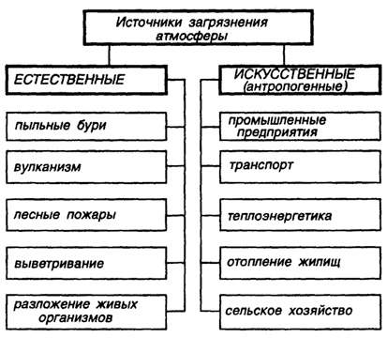
Источники загрязнения атмосферы

Slide 6
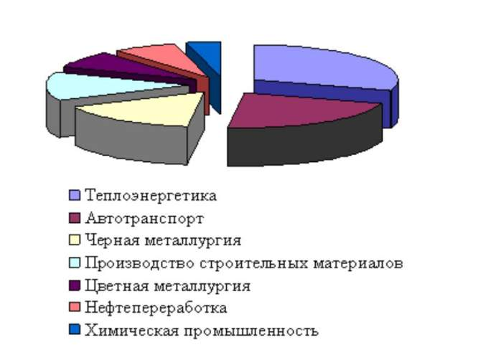
Загрязнение атмосферы различными отраслями промышленности

Slide 7
Поступление в атмосферу ( тонн / год) некоторых компонентов, естественного и промышленного происхождения.
Компонент | Естественное | Промышленное
Озон | 2*10⁹ | Незначительные
Двуокись углерода | 7*10¹⁰ | 1,5*10¹⁰
Окись углерода | --- | 2*10⁸
Сернистый газ | 1,42*10⁸ | 7,3*10⁷
Соединения азота | 1,4*10⁹ | 1,5*10⁷
Взвешенные в-ва | (770…2200)*10⁶ | (960…2615)*10⁶

Slide 8
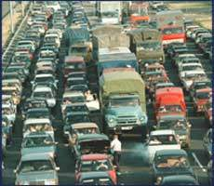
Транспортное воздействие
Экологическое воздействие автотранспорта на здоровье человека зависит от количества выбрасываемых веществ, уровня превышения предельно допустимых концентраций, длительности пребывания человека вблизи автомагистралей.

Slide 9
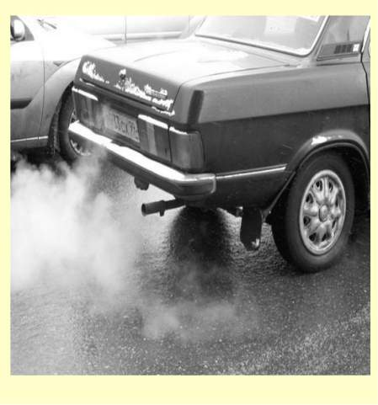
транспортное воздействие
Большую долю в загрязнении атмосферы составляют выбросы вредных веществ от автомобилей. Сейчас на Земле эксплуатируется около 500 млн. автомобилей, а к 2000 г. ожидается увеличение их числа до 900 млн.
В настоящее время на долю автомобильного транспорта приходится больше половины всех вредных выбросов в окружающую среду, которые являются главным источником загрязнения атмосферы, особенно в крупных городах. В среднем при пробеге 15 тыс. км за год каждый автомобиль сжигает 2 т топлива и около 26 – 30 т воздуха, в том числе 4,5 т кислорода, что в 50 раз больше потребностей человека. При этом автомобиль выбрасывает в атмосферу (кг/год): угарного газа – 700, диоксида азота – 40, несгоревших углеводородов – 230 и твердых веществ – 2 – 5. Кроме того, выбрасывается много соединений свинца из-за применения в большинстве своем этилированного бензина.
Наблюдения показали, что в домах, расположенных рядом с большой дорогой (до 10 м), жители болеют раком в 3 – 4 раза чаще, чем в домах, удаленных от дороги на расстояние 50 м. Транспорт отравляет также водоемы, почву и растения.

Slide 10
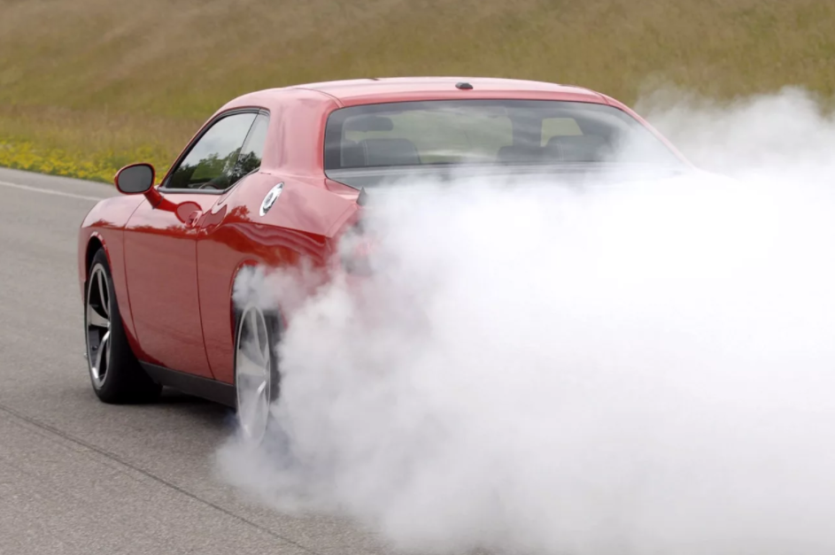
транспортное воздействие
Токсичными выбросами двигателей внутреннего сгорания (ДВС) являются отработавшие и картерные газы, пары топлива из карбюратора и топливного бака. Основная доля токсичных примесей поступает в атмосферу с отработавшими газами ДВС. С картерными газами и парами топлива в атмосферу поступает приблизительно 45 % углеводородов от их общего выброса.
Количество вредных веществ, поступающих в атмосферу в составе отработавших газов, зависит от общего технического состояния автомобилей и, особенно, от двигателя – источника наибольшего загрязнения. Так, при нарушении регулировки карбюратора выбросы оксида углерода увеличиваются в 4...5 раза. Применение этилированного бензина, имеющего в своем составе соединения свинца, вызывает загрязнение атмосферного воздуха весьма токсичными соединениями свинца. Около 70 %свинца, добавленного к бензину с этиловой жидкостью, попадает в виде соединений в атмосферу с отработавшими газами, из них 30 % оседает на земле сразу за срезом выпускной трубы автомобиля, 40 % остается в атмосфере. Один грузовой автомобиль средней грузоподъемности выделяет 2,5...3 кг свинца в год. Концентрация свинца в воздухе зависит от содержания свинца в бензине.

Slide 11
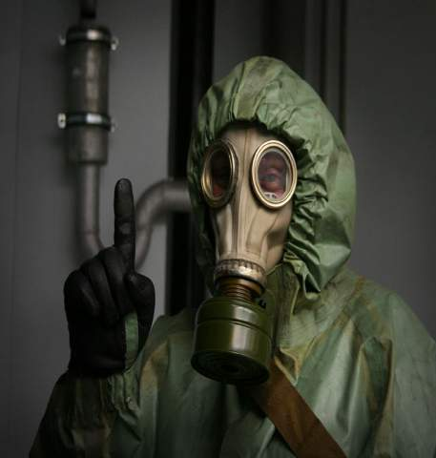
Радиоактивное загрязнение атмосферы
Радиационные загрязнения имеют существенное отличие от других. Радиоактивные нуклиды - это ядра нестабильных химических элементов, испускающие заряженные частицы и коротковолновые электромагнитные излучения. Именно эти частицы и излучения, попадая в организм человеку разрушают клетки, вследствие чего могут возникнуть различные болезни, в том числе и лучевая.

Slide 12
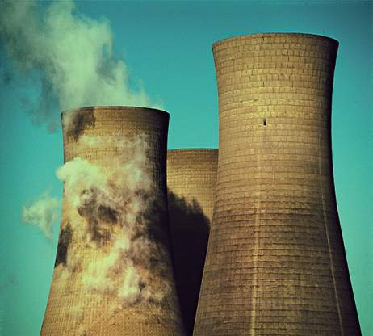
Химическое загрязнение
Главный химический загрязнитель атмосферы — сернистый газ (SO2), выделяющийся при сжигании каменного угля, сланцев, нефти, при выплавке железа, меди, производстве серной кислоты и др. Сернистый газ служит причиной выпадения кислотных дождей.
При высокой концентрации сернистого газа, пыли, дыма во влажную тихую погоду в промышленных районах возникает белый, или влажный, смог — ядовитый туман, резко ухудшающий условия жизни людей.

Slide 13
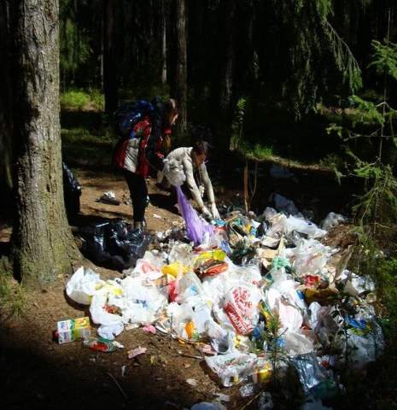
Бытовое загрязнение
Серьезные отрицательные последствия для человека и других живых организмов влечет за собой загрязнение воздуха хлорфторметанами. или фреонами (CFCl3, CF2Cl2). Их используют в холодильных установках, в производстве полупроводников и аэрозольных баллончиков. Утечка фреонов приводит к появлению их у тонкого озонового слоя в стратосфере, расположенного на высоте 20—50 км.

Slide 14
Последствия загрязнения атмосферы
Истощение озонового слоя
Парниковый эффект
Кислотные дожди
Из-за увеличения содержания в атмосфере парниковых газов и температуры, в полярных областях может произойти быстрое таяние льдов Антарктиды и Гренландии, а это повлечет за собой резкий подъем уровня Мирового океана, в результате чего затопятся прибрежные города и низменности, что приведет к экономическим и социальным потрясениям.

Slide 15
Озоновые дыры
Не стоит думать, что озоновая дыра – пространство в атмосфере, полностью лишенное защитного газа. В действительности озон на этом участке присутствует, но в меньшей концентрации. Сквозь такой участок атмосферы ультрафиолетовому излучению легче пробиться к земной поверхности. В пределах озоновой дыры концентрация голубого газа может составлять всего 30% от нормы.

Slide 16
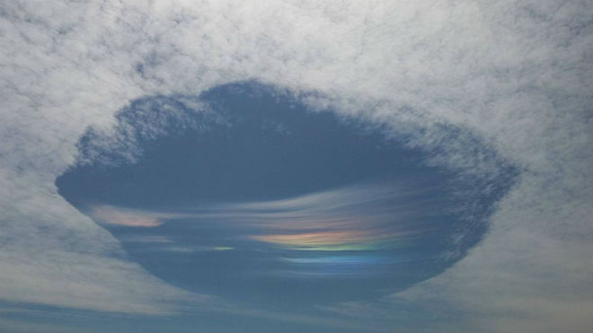
Озоновые дыры
Озоновая дыра над Антарктидой

Slide 17
Парниковый эффект
Парниковый эффект – это повышение температуры поверхности земли по причине нагрева нижних слоев атмосферы скоплением парниковых газов. В результате температура воздуха больше, чем должна быть, а это приводит к таким необратимым последствиям, как климатические изменения и глобальное потепление. Несколько веков назад эта экологическая проблема существовала, но не была такой явной. С развитием технологий с каждым годом увеличивается количество источников, которые обеспечивают парниковый эффект в атмосфере.

Slide 18
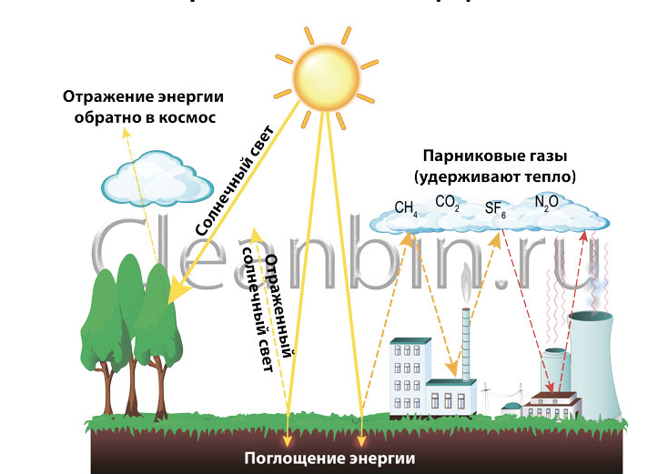
Парниковый эффект

Slide 19
Кислотные Дожди
Кислотными называют не только дожди, но и прочие виды осадков (град, снег, туман), в составе которых присутствуют кислоты. То есть для таких осадков характерен пониженный водородный показатель, характеризующий уровень ионов водорода в жидкости. Чем выше концентрация водородных ионов, тем кислее жидкость.

Slide 20
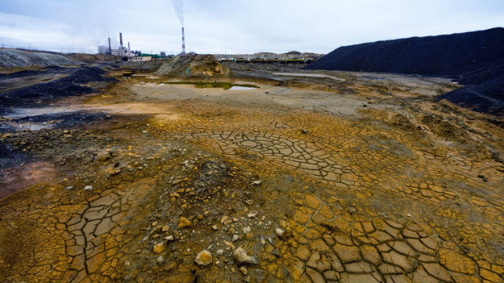
Кислотные дожди

Slide 21
Последствия
Посещая город с высоким уровнем промышленности, бесчисленным количеством личного и общественного транспорта можно почувствовать загрязненный воздух. Он тяжелый, липкий, дышать в таком городе сложно. Хозяйки замечают, что свежевымытые окна на следующий день становятся пыльными, а жирная сажа со стекол плохо оттирается. Все это характеризует повышенную концентрацию загрязняющих веществ (выше санитарно-гигиенических показателей загрязнения атмосферы).

Slide 22
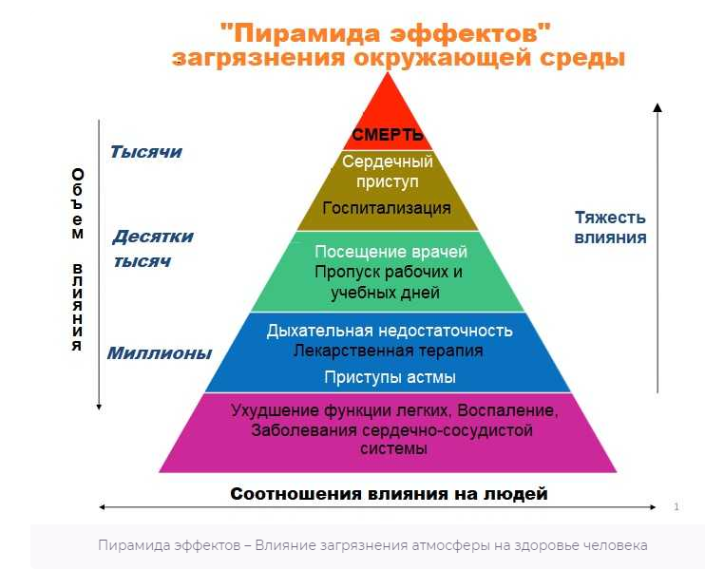
Последствия

Slide 23
Последствия
Среди последствий загрязнения атмосферы Земли стоит в первую очередь обратить внимание на следующие:
Смог.
Фотохимический туман образуется из частиц дыма, сажи, аэрозольных компонентов. Он плотным облаком висит над городом. Лучи солнца через смог проходят в недостаточном объеме. Дети, не получившие требуемый для развития ультрафиолет, болеют рахитов. Последствия для взрослых – гиповитаминоз, снижение работоспособности, повышенная усталость.
Ухудшение качества воздуха.
Окружающая среда переполнена токсическими соединениями в твердом или газообразном состоянии. Комплексные показатели загрязнения возрастают.
Обострение хронических заболеваний.
Первой страдает бронхолегочная система. При вдыхании пыль, сажа, частицы твердых металлов осаждаются на стенках бронхиол, вызывая постоянное раздражение. В результате частота бронхитов, астматических приступов в крупных городах увеличивается. Другой аспект – витающие в воздухе канцерогены, появившиеся при сгорании топлива. Они становятся провокаторами онкологических заболеваний. Дополнительно отмечается рост аллергических кожных состояний, обострения сердечно-сосудистых патологий. Длительное негативное влияние снижает защитные свойства организма, инфекционные и бактериальные агенты пронимают беспрепятственно.
Глобальные климатические перестройки.
К ним относятся спонтанно возникающие кислотные осадки, разрушение озонового слоя, формирование парникового эффекта. Для экологов в рамках текущей ситуации важна организация наблюдения, моделирование загрязнения атмосферы с учетом климатических факторов для оценки потенциального повреждения. Экологический прогноз при увеличении загрязнения атмосферы крайне неблагоприятный.

Slide 24
Средства Защиты атмосферы
На практике реализуются следующие варианты защиты атмосферного воздуха:
– вывод токсичных веществ из помещений общеобменной вентиляцией;
– локализация токсичных веществ в зоне их образования местной вентиляцией, очистка загрязненного воздуха в специальных аппаратах и его возврат в производственное или бытовое помещение, если воздух после очистки в аппарате соответствует нормативным требованиям к приточному воздуху;
– локализация токсичных веществ в зоне их образования местной вентиляцией, очистка загрязненного воздуха в специальных аппаратах, выброс и рассеивание в атмосфере;
– очистка технологических газовых выбросов в специальных аппаратах, выброс и рассеивание в атмосфере; в ряде случаев перед выбросом отходящие газы разбавляют атмосферным воздухом;
– очистка отработавших газов энергоустановок, например, двигателей внутреннего сгорания в специальных агрегатах, и выброс в атмосферу или производственную зону (рудники, карьеры, складские помещения и т. п.)

Slide 25
Средства Защиты атмосферы
Для соблюдения ПДК вредных веществ в атмосферном воздухе населенных мест устанавливают предельно допустимый выброс (ПДВ) вредных веществ из систем вытяжной вентиляции, различных технологических и энергетических установок.
Аппараты очистки вентиляционных и технологических выбросов в атмосферу делятся на: пылеуловители (сухие, электрические, фильтры, мокрые); туманоуловители (низкоскоростные и высокоскоростные); аппараты для улавливания паров и газов (абсорбционные, хемосорбционные, адсорбционные и нейтрализаторы); аппараты многоступенчатой очистки (уловители пыли и газов, уловители туманов и твердых примесей, многоступенчатые пылеуловители). Их работа характеризуется рядом параметров. Основными из них являются активность очистки, гидравлическое сопротивление и потребляемая мощность.

Slide 26
СПОСОБЫ ОЧИСТКИ ГАЗОВЫХ ВЫБРОСОВ В АТМОСФЕРУ
Абсорбционный способ очистки газов, осуществляемый в установках-абсорберах, наиболее прост и дает высокую степень очистки, однако требует громоздкого оборудования и очистки поглощающей жидкости. Основан на химических реакциях между газом, например, сернистым ангидридом, и поглощающей суспензией (щелочной раствор: известняк, аммиак, известь). При этом способе на поверхность твердого пористого тела (адсорбента) осаждаются газообразные вредные примеси. Последние могут быть извлечены с помощью десорбции при нагревании водяным паром.
Способ окисления горючих углеродистых вредных веществ в воздухе заключается в сжигании в пламени и образовании СО₂ и воды, способ термического окисления – в подогреве и подаче в огневую горелку.
Каталитическое окисление с использованием твердых катализаторов заключается в том, что сернистый ангидрид проходит через катализатор в виде марганцевых составов или серной кислоты.

Slide 27
СПОСОБЫ ОЧИСТКИ ГАЗОВЫХ ВЫБРОСОВ В АТМОСФЕРУ
Для очистки газов методом катализа с использованием реакций восстановления и разложения применяют восстановители (водород, аммиак, углеводороды, монооксид углерода). Нейтрализация оксидов азота NO_{x} достигается применением метана с последующим использованием оксида алюминия для нейтрализации на втором этапе образующегося монооксида углерода.
Перспективен сорбционно-каталитический способ очистки особо токсичных веществ при температурах ниже температуры катализа.
Адсорбционно-окислительный способ также представляется перспективным. Он заключается в физической адсорбции малых количеств вредных компонентов с последующим выдуванием адсорбированного вещества специальным потоком газа в реактор термокаталитического или термического дожигания.
В крупных городах для снижения вредного влияния загрязнения воздуха на человека применяют специальные градостроительные мероприятия: зональную застройку жилых массивов, когда близко к дороге располагают низкие здания, затем – высокие и под их защитой – детские и лечебные учреждения; транспортные развязки без пересечений, озеленение

Slide 28
МЕРОПРИЯТИЯ ПО БОРЬБЕ С ВЫБРОСАМИ АВТОТРАНСПОРТА
Оценка автомобилей по токсичности выхлопов. Большое значение имеет повседневный контроль над автомашинами. Все автохозяйства обязаны следить за исправностью выпускаемых на линию машин. При хорошо работающем двигателе в выхлопных газах окиси углерода должно содержаться не более допустимой нормы.
Системы управления городским транспортом. Разработаны новые системы регулирования уличного движения, которые сводят к минимуму возможность образования пробок, потому что, останавливаясь и потом набирая скорость, автомобиль выбрасывает в несколько раз больше вредных веществ, чем при равномерном движении.

Slide 29
МЕРОПРИЯТИЯ ПО БОРЬБЕ С ВЫБРОСАМИ АВТОТРАНСПОРТА
Перевод автотранспорта на дизельные двигатели. По мнению специалистов, перевод автотранспорта на дизельные двигатели уменьшит выброс в атмосферу вредных веществ. В выхлопе дизеля почти не содержится ядовитой окиси углерода, так как дизельное топливо сжигается в нем практически полностью. К тому же дизельное топливо свободно от тетраэтила свинца, присадки, которая используется для повышения октанового числа бензина, сжигаемого в современных карбюраторных двигателях с высокой степенью сжигания.
Совершенствование двигателей внутреннего сгорания. Создание автомобилей с учетом требований экологии—одна из серьезных задач, которые стоят сегодня перед конструкторами.
Совершенствование процесса сгорания топлива в двигателе внутреннего сгорания, применение электронной системы зажигания приводит к уменьшению в выхлопе вредных веществ.
Нейтрализаторы. Большое внимание придается разработке устройства снижения токсичности—нейтрализаторов, которыми можно оснастить современные автомобили.
Способ каталитического преобразования продуктов сгорания заключается в том, что отработавшие газы очищаются, вступая в контакт с катализатором. Одновременно происходит дожигание продуктов неполного сгорания, содержащихся в выхлопе автомобилей.

Slide 30
Спасибо за внимание!

